Slide 1
MBF 5686 Professional Football management
Dr.Archavit Choengklinchan

Slide 2
Organizing
บทที่ 6 การจัดการองค์กร

Slide 3
กระบวนการบริหารจัดการ (Management Process)
ประกอบด้วย การวางแผน (Planning) การจัดองค์กร (Organizing) การนำหรือการสั่งการ (Leading/Directing) หรือการอำนวย และการควบคุม (Controlling)
Planning
Organizing
Leading
Controlling

Slide 4
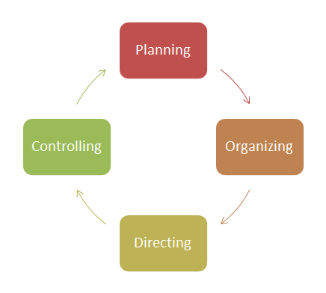
กระบวนการการบริหารจัดการ (Management Process)

Slide 5
Goal Direction
Where’re you ?
Where do you want to go ?
How do you get there ?

Slide 6
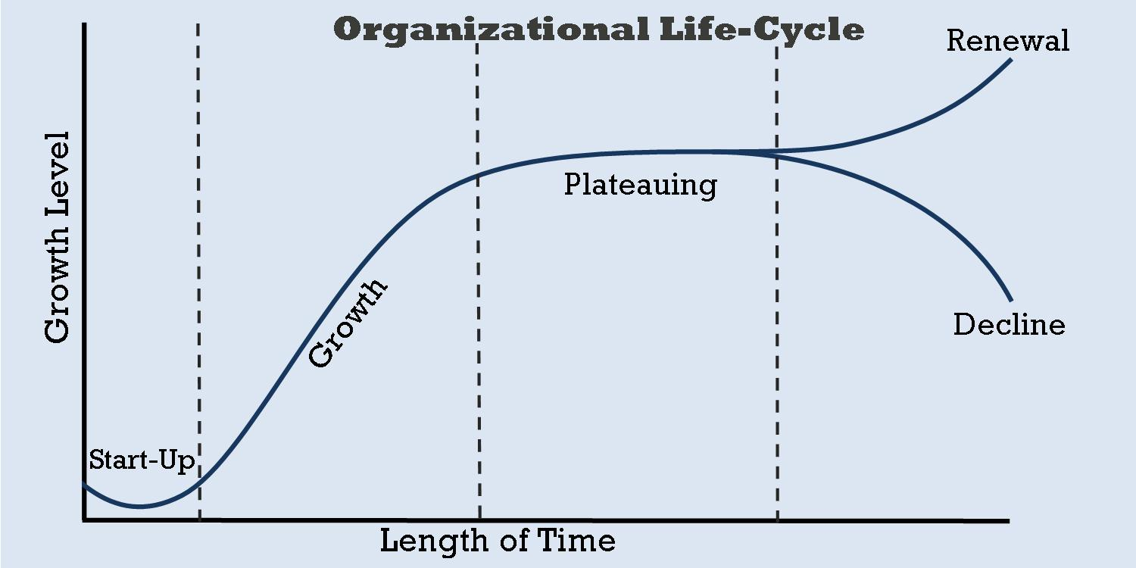
Organization life cycle

Slide 7
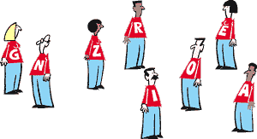
ความหมายของการจัดองค์กร
กระบวนการจัดระเบียบของกิจกรรมต่างๆ ในองค์กร โดนกำหนดความสัมพันธ์ระหว่างพนักงานและกิจกรรมต่างๆ เพื่อมอบหมายงาน พร้อมทั้งก่อให้เกิดการใช้ทรัพยากรขององค์กรให้เกิดประสิทธิภาพสูงสุด และสำเร็จตามเป้าหมาย

Slide 8
ORGANIZING – หลักการจัดองค์การ
Objective
มีวัตถุประสงค์ชัดเจน
Authority and Responsibility
มีการกำหนดอำนาจหน้าที่และความรับผิดชอบ
Responsibility of Supervisor
มีการมอบหมายความรับผิดชอบของผู้บังคับบัญชา
Chain of Command
สายบังคับบัญชามีความเชื่อมโยงบุคลากรทั้งหมด

Slide 9
ORGANIZING – หลักการจัดองค์การ
Span of Control
ช่วงการบังคับบัญชา มีความเหมาะสม
Co – ordination
การร่วมประสานงาน
Specialization
หลักของการทำงานเฉพาะอย่าง
Unity of Command
เอกภาพในการบังคับบัญชา

Slide 10
องค์ประกอบของการจัดการองค์กร
ขั้นตอน | การจัดองค์กร | เหตุผล
การกำหนดงาน | การแบ่งงาน (Division of Work) | จัดงานทุกชนิดในรูปของกลุ่มงาน โดยแต่ละกลุ่มงานก็มีการวางกำลังคนเพื่อจัดทำ
จัดกลุ่มหน่วยงาน | การจัดแผนงาน (Departmentalization) | การวางแผงโครงสร้างเพื่อรวมกลุ่มงานให้สอดคล้องกัน
กระจายและมอบหมายหน้าที่ | การกระจายอำนาจหน้าที่ (Distribution of Authority) | กำหนดมอบหน้าหน้าที่และบุคคลผู้รับผิดชอบ
เชื่อมโยงหน่วยงาน | การประสานงาน (Co – ordination) | การเชื่อมโยงในรูปแบบที่เหมาะสมเพื่อส่งเสริมและสนับสนุนการดำเนินงาน

Slide 11
Division of Work – การแบ่งงาน
Job Scope – ขอบข่ายงาน
หมายถึง จำนวนงานที่ได้รับมอบหมายและรับผิดชอบ
Job Depth – ความลึกของงาน
หมายถึง การจัดระดับการควบคุม ที่มีผู้ปฏิบัติงานเหนืองานที่ตนรับผิดชอบ
Task Characteristics – ลักษณะงาน
หมายถึง การจัดคนให้เข้ากับลักษณะงานที่ทำ เพื่อเกิดประสิทธิภาพและความพึงพอใจ

Slide 12
Departmentalization – การจัดแผนงาน
วัตถุประสงค์
เพื่อรวมกิจกรรมที่ลักษณะเฉพาะ
สะดวกในการบริหาร
การควบคุมการบริหารงาน
ประโยชน์
ประสิทธิภาพในการจัดการ
กำหนดภาระงานผูกพัน
ประเมินผลการปฏิบัติงาน
ควบคุมการปฏิบัติงาน
พัฒนาทักษะการปฏิบัติงาน
เปิดโอกาสในการเลื่อนตำแหน่ง

Slide 13
Distribution of Authority - การกระจายอำนาจ
การกำหนดหน้าที่รับผิดชอบสำหรับงานนั้นๆ พร้อมทั้งมอบหมายหน้าที่ และการตัดสินใจในการบริหาร
Line Authority
Staff Authority
Function Authority
การมอบหมายงาน
Responsibility - กำหนดความรับผิดชอบ
Authority - มอบหมายอำนาจและหน้าที่
Accountability – ทำให้เกิดความสำนึกถึงภาระหน้าที่

Slide 14
Co – ordination - การประสานงาน
หมายถึง การเชื่อมโยงกิจกรรม หรือการประสานงานต่างๆ ของคนในหน่วยงานให้นำมารวมเข้าด้วยกัน เพื่อประโยชน์สูงสุด และสามารถบรรลุเป้าหมาย

Slide 15
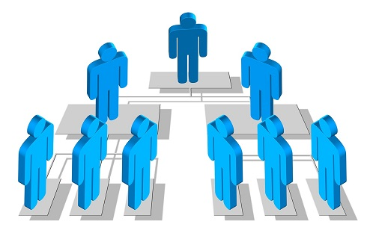
โครงสร้างองค์กร
Function Organization
Geographic Departmentation
Customer Departmentation
Product Departmentation
Matrix Organization

Slide 16
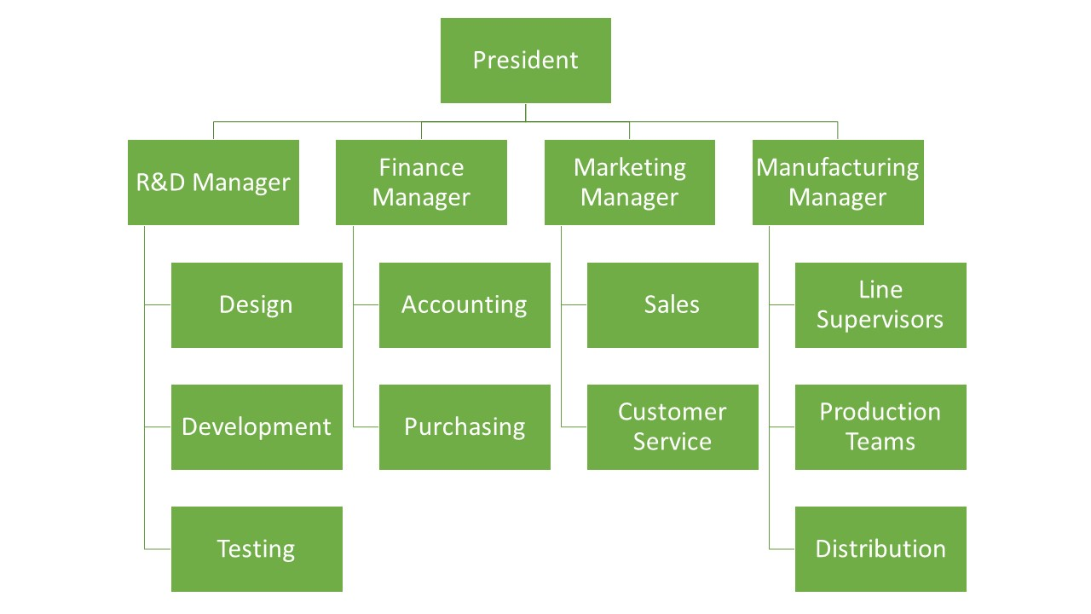
Function Organization

Slide 17
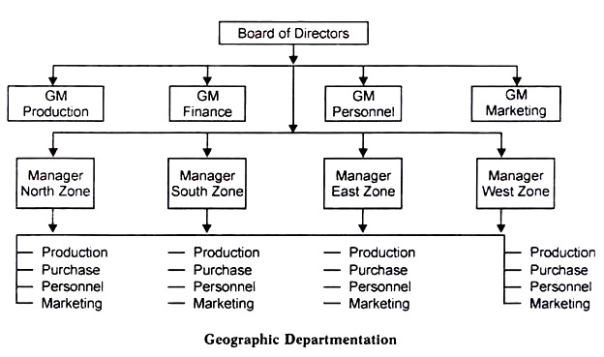
Geographic Departmentation

Slide 18
Customer Departmentation

Slide 19
Product Departmentation

Slide 20
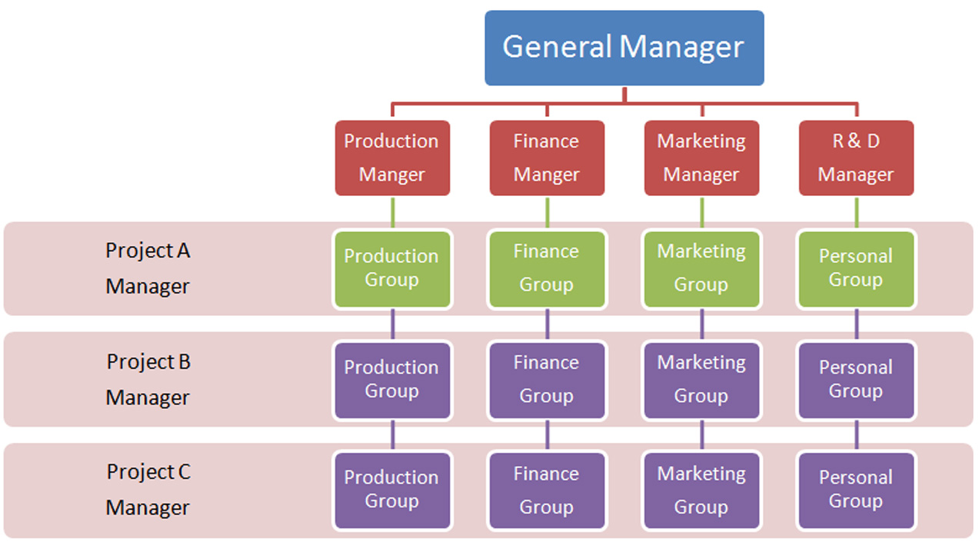
Matrix Organization

Slide 21
Human Resource
การวางแผนทรัพยากรบุคคล
การคัดสรรบุคคลากร
การคัดเลือกบุคลากร
การปฐมนิเทศ
การฝึกอบรมและพัฒนา
การประเมินผลการปฏิบัติงาน
การเลื่อนตำแหน่ง
การโยกย้าย
การลดตำแหน่ง
การออกจากงาน

Slide 22
Talent Management
หมายถึงกระบวนการวิเคราะห์และวางแผนที่มีความสอดคล้องกันในการหาแหล่งที่มา (Sourcing) กลั่นกรอง (Screening) การคัดเลือก (Selection) การนำไปใช้ (Deployment) การพัฒนา (Development) และการทำให้คงอยู่ (Retention) ของทรัพยากรบุคคลที่มีศักยภาพสูงและ สามารถทำงาน ได้อย่างมีประสิทธิภาพสูงสุด

Slide 23
Talent Management
Sourcing – หาแหล่งที่มา
Screening – กลั่นกรอง
Selection – คัดเลือก
Deployment – นำไปใช้
Development – พัฒนา
Retention – ทำให้คงอยู่
Sourcing
Screening
Selection
Deployment
Development
Retention

Slide 25
Thank you
Dr.Archavit Choengklinchan

Slide 26
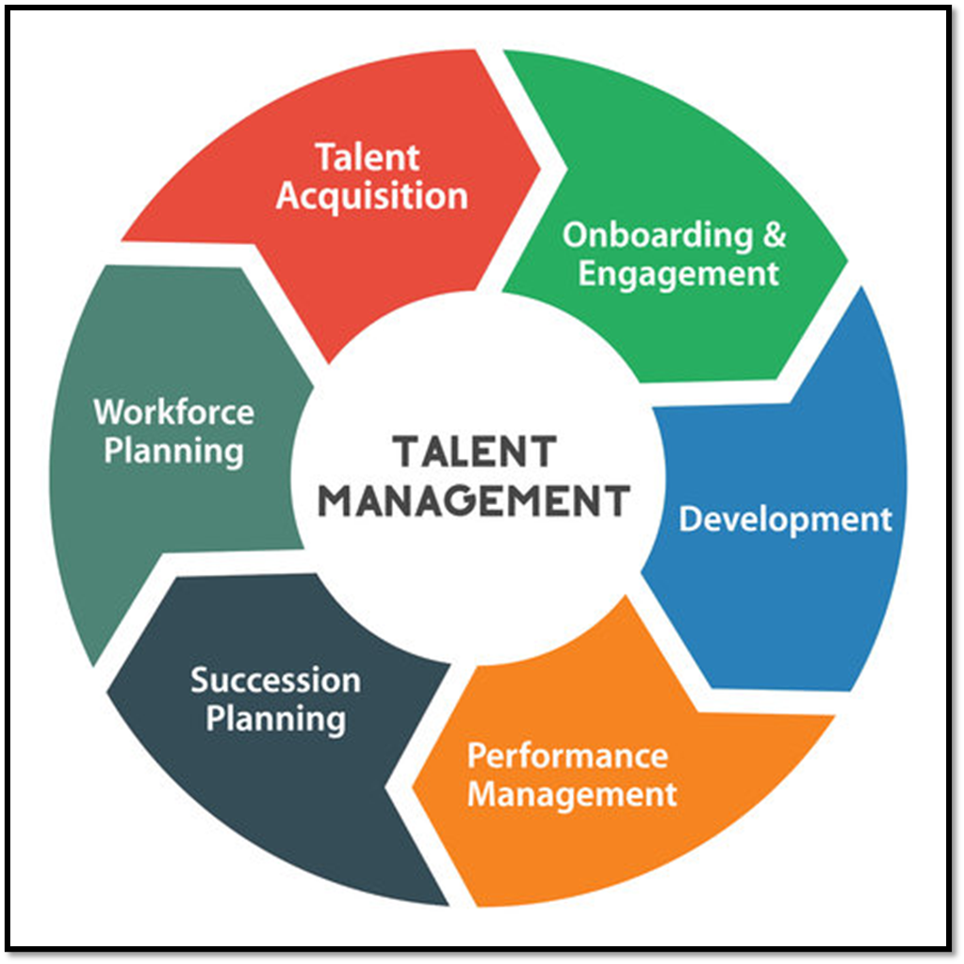
GROUP WORKING
จงหาความหมายของทฤษฎีการบริหารจัดการพร้อมทั้งอธิบาย วิธีการประโยชน์ ข้อดี ข้อเสียพร้อมนำเสนอใน
วันที่ 17 มกราคม 2565

Slide 27
